Slide 1

Projeto A3: Nutri Fácil
Plataforma de Nutrição e Bem-Estar

Slide 2

Desenvolvido por:
Israel Silva Fonseca - 4231922100
Marcio Henrique Palhares De Lima - 422141544
Henrique Vieira Martins – 42115818
Breno Vinícius Oliveira Sousa - 42123877

Slide 3
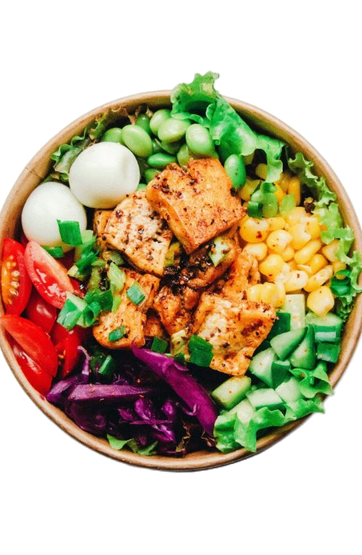
Introdução
O projeto Nutri Fácil é uma plataforma digital voltada à nutrição e promoção de hábitos saudáveis.
Ela foi idealizada para ajudar usuários a atingirem seus objetivos físicos e manterem uma alimentação equilibrada.
A proposta é criar um ambiente acessível, prático e confiável para acompanhamento personalizado de planos alimentares e rotinas de exercícios.

Slide 4
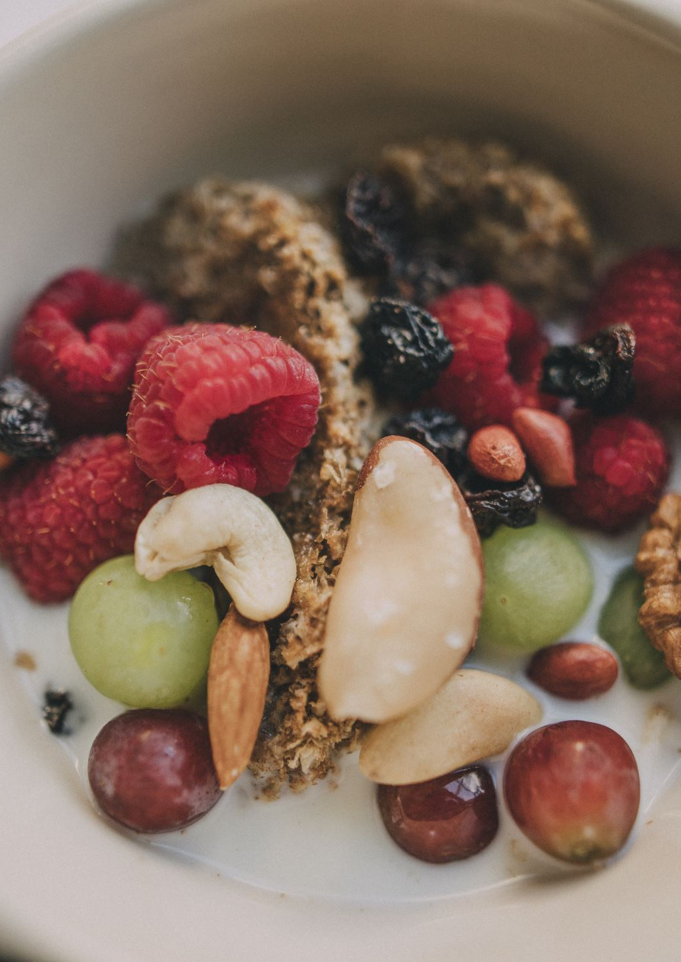
Motivação
O crescente interesse por qualidade de vida, alimentação saudável e prática de atividades físicas impulsionou o desenvolvimento do Nutri Fácil.
A falta de soluções acessíveis e personalizadas motivou a criação de uma plataforma simples, responsiva e eficaz para diversos perfis de usuários.

Slide 5
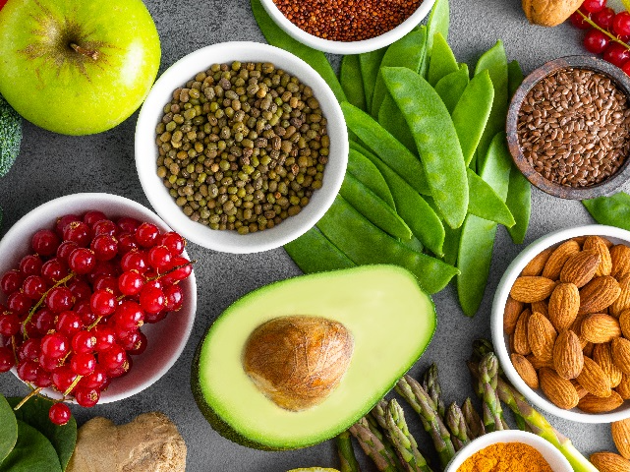
Como Funciona?
Área Premium (para assinantes)
Quem assina tem acesso a:
Vídeos e conteúdos exclusivos
Artigos de especialistas
Planos mais detalhados
Suporte com nutricionista
Funciona em qualquer dispositivo
O site é responsivo: pode ser usado no celular, tablet ou computador.
Cadastro do Usuário:
O usuário entra no site e preenche um perfil com informações como:
Idade, peso, altura, sexo
Objetivo (emagrecer, ganhar massa)
Condicionamento Físico (Iniciante, Intermediário e Avançado)
Restrições alimentares
Recebe Recomendações Personalizadas
Com base nesse perfil, o sistema gera:
Seu TMB (Taxa Metabólica Basal), seu IMC (Índice de Massa Corporal) e seu Consumo de Água Diário
Um plano alimentar ideal
Um treino personalizado (em casa ou academia)
Dicas e receitas saudáveis para o dia a dia

Slide 6

Desenvolvimento
O desenvolvimento foi dividido em etapas: Planejamento, Criação do Layout, Codificação, Testes e Lançamento.
Tecnologias utilizadas incluíram HTML5, CSS3 e Bootstrap no Frontend, JavaScript no Backend e uma Estrutura Modular escalável.
A equipe trabalhou de forma colaborativa para garantir usabilidade, desempenho e confiabilidade.

Slide 7
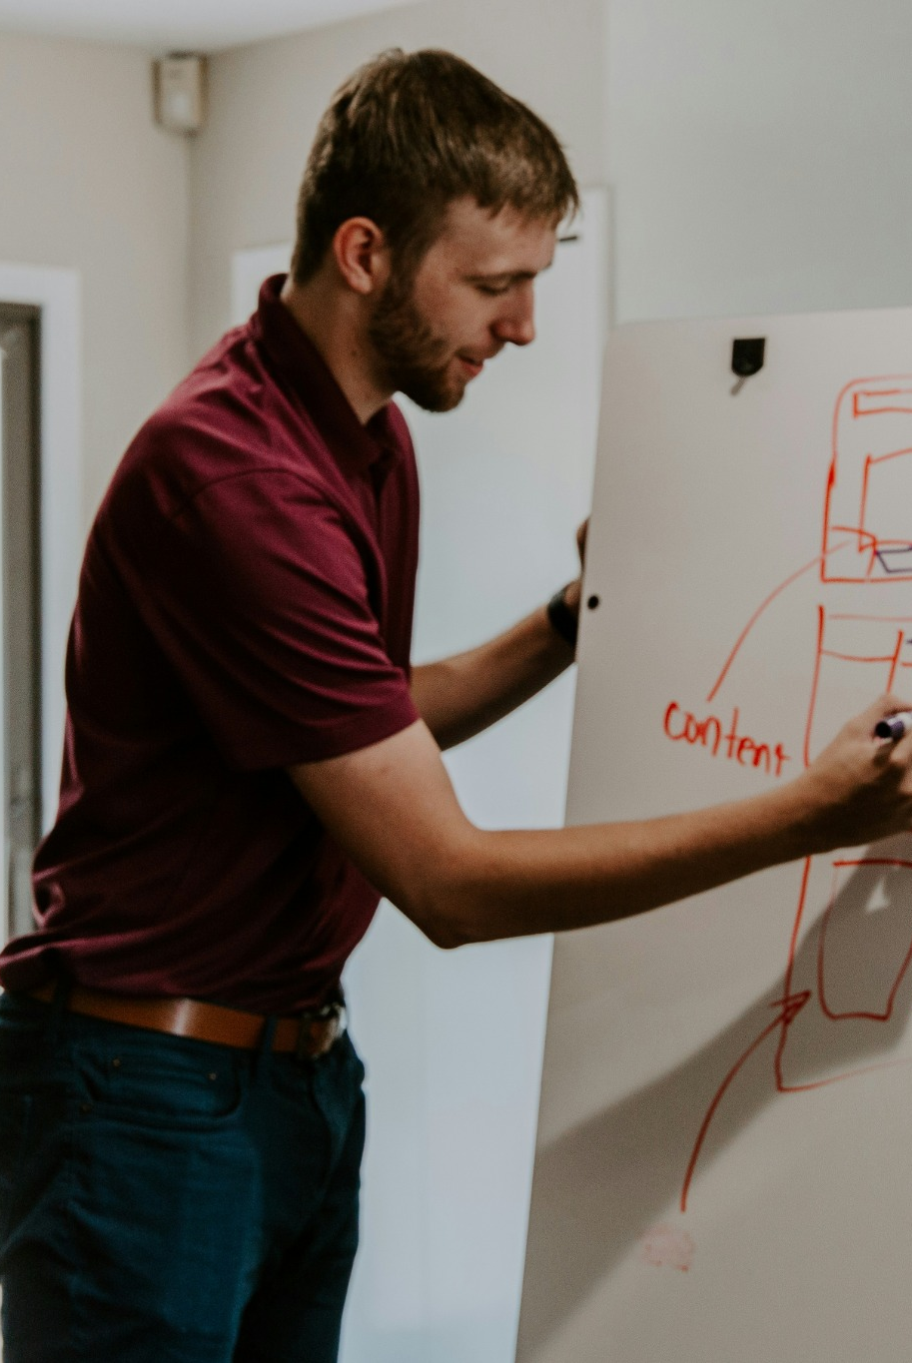
Resultados
A plataforma oferece planos de treino e alimentação personalizados, sugestões de receitas saudáveis, área exclusiva para assinantes e interface responsiva.
Após testes, a versão inicial foi lançada com feedbacks positivos dos usuários, validando a proposta do projeto.

Slide 8
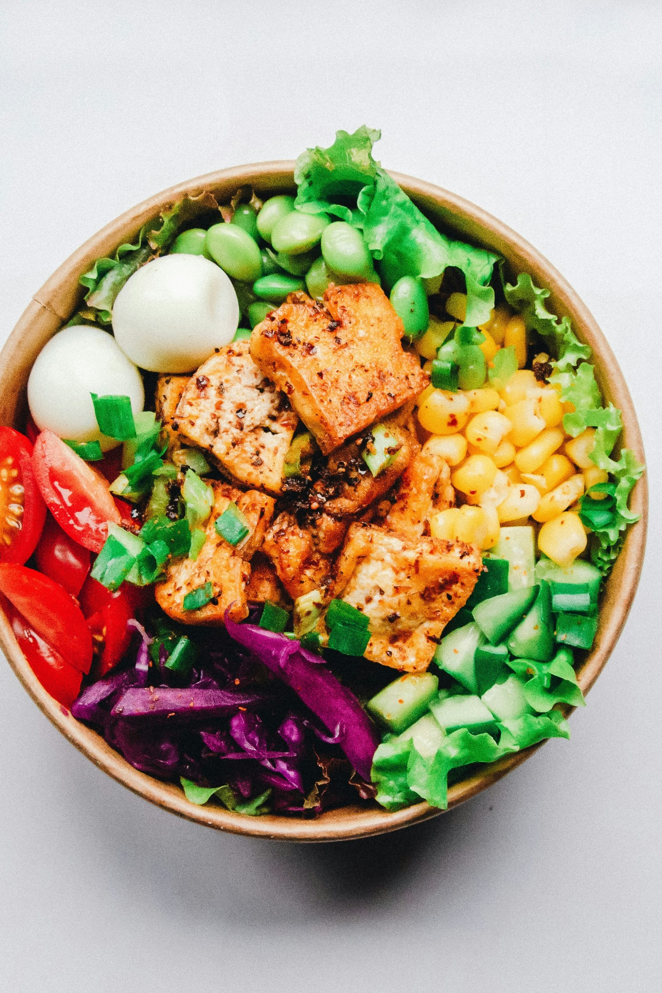
Considerações Finais
O Nutri Fácil já se mostra uma solução promissora para promover bem-estar.
Com arquitetura flexível, estão previstas futuras melhorias como integração com APIs de saúde, vídeos interativos e chat com nutricionistas.
O projeto reforça o poder da tecnologia como aliada da saúde.

Slide 9




Tecnologias Utilizadas

Slide 10

OBRIGADO!

